Slide 1
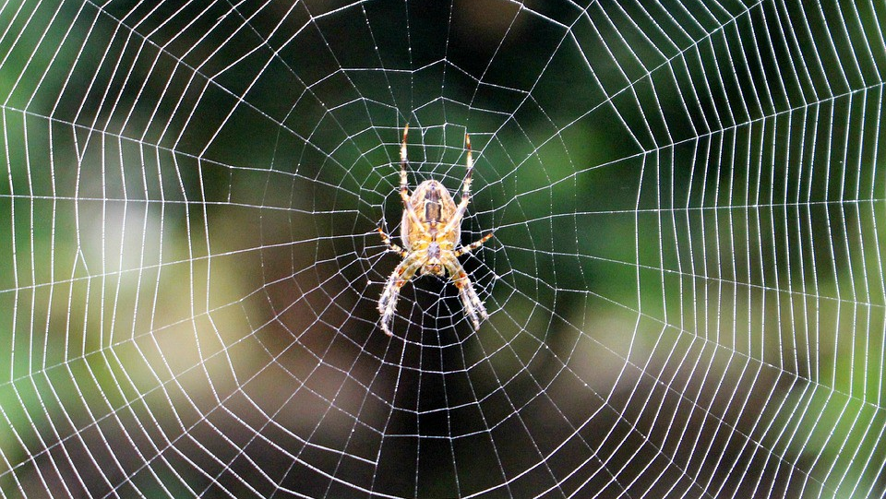
Paukova mreža
LIKOVNA KULTURA – 2. razred
Crte po toku i karakteru, osnovne boje
Flomaster
Crtanje
Pripremila: Vesna Stipić

Slide 2
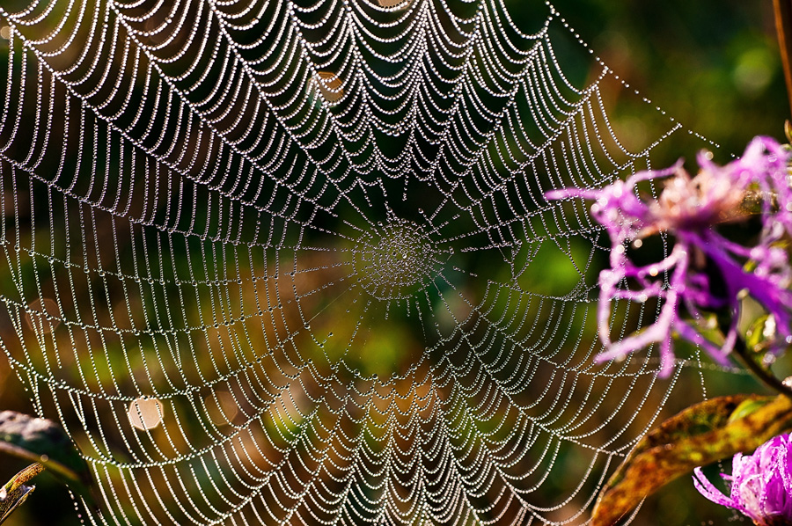
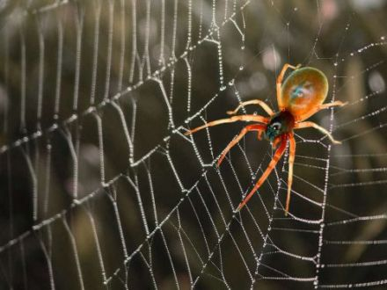
Promotri fotografije. Što prikazuju?
PAUKOVA MREŽA

Slide 3
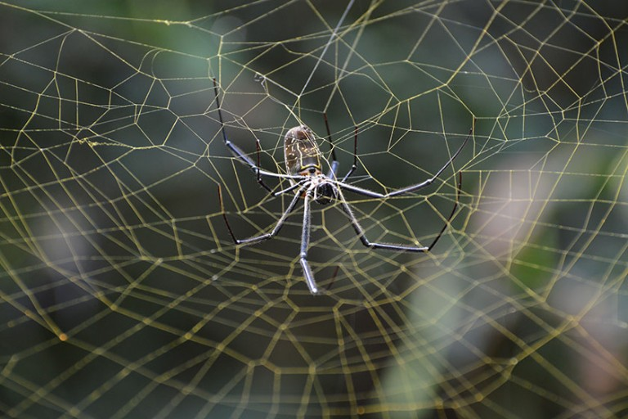
Jeste li znali?
Paukova mreža smatra se jednim od najsavršenijih životinjskih "proizvoda".
Proces stvaranja počinje u trbuhu pauka u kojem se nalazi žlijezda koja izlučuje tekućinu koja se pri izlasku iz pauka u 'kontaktu' sa zrakom pretvara u 'svilene niti'.
Postoji tisuće vrsta pauka. Razlikuju se po veličini, boji i obliku. Rašireni su po cijeloj Zemlji. Ljudi ih često nazivaju kukcima, ali oni su paučnjaci.

Slide 4
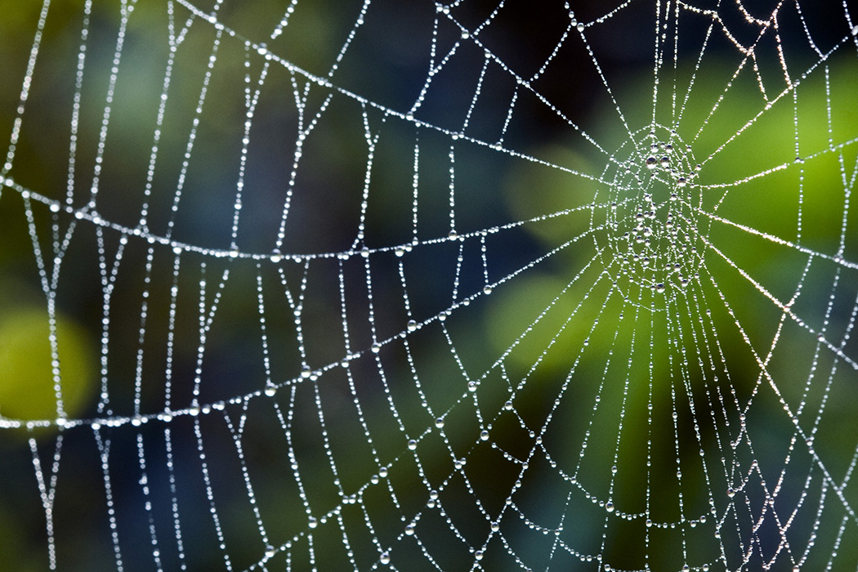
Ne pletu svi pauci iste mreže. Neke su okrugle poput tanjura ili kotača, druge duguljaste kao mreže za spavanje. Neke su uredne i nježne poput cvijeta ili čipke, a druge kao zapetljani smotak vune ili zavijutak. Posebno su lijepe kad svjetlucaju na suncu nakon jutarnje rose.

Slide 5
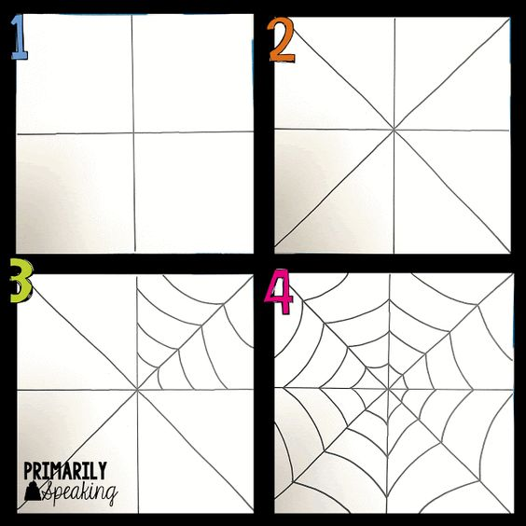
Kako nacrtati paukovu mrežu?
https://www.pinterest.com/pin/542050505157515443/
Papir podijelimo na četiri kvadrata, a svaki kvadrat na dva trokuta. To možeš postići i presavijanjem papira.
Debljim crnim flomasterom označimo crte.
Tanjim crnim flomasterom počinjemo graditi mrežu od točke sjecišta svih crta prema rubovima papira.
Obratite pozornost da je razmak među crtama veći što se udaljuju od središta.

Slide 6
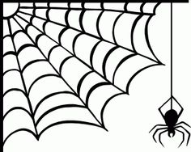
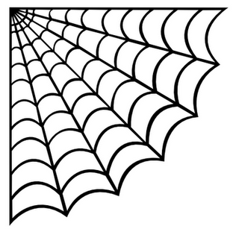
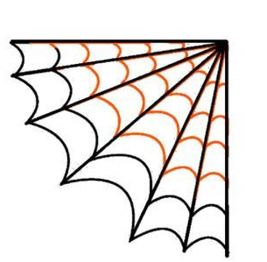
Paukovu mrežu možemo crtati i iz kuta papira.

Slide 7
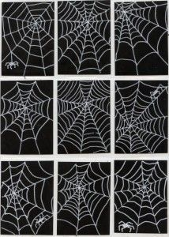
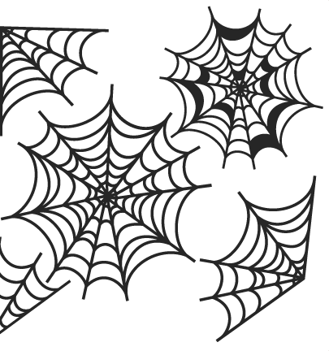
Središte mreže ne mora biti u središtu papira.

Slide 8
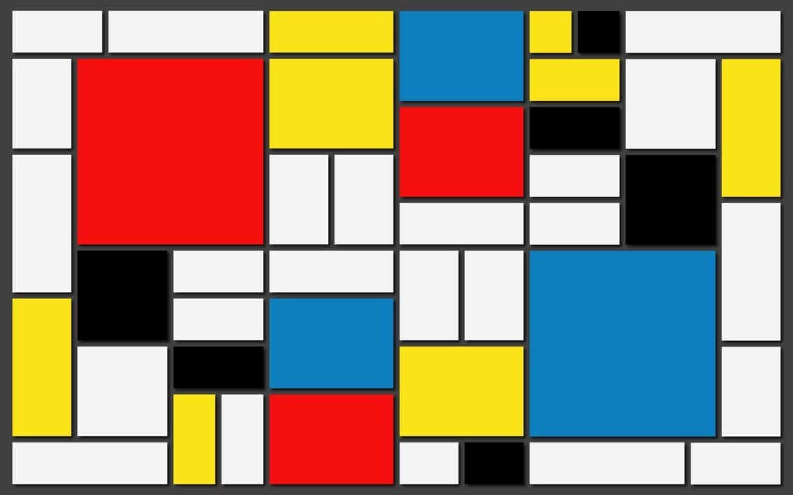
Sada se prisjetimo slikarskog rukopisa Pieta Mondriana.

Slide 9
Likovni zadatak:
Crtanje paukove mreže crnim flomasterom po uzoru na Pieta Mondriana.
Na bijelom papiru odredi središte mreže(u sredini, kutu ili nekom proizvoljnom mjestu).
Iscrtaj debljim crnim flomasterom glavne crte mreže. Mreža mora biti preko cijelog papira.
Tanjim crnim flomasterom započni od središta graditi mrežu pazeći na razmake (sve veći prema rubu papira).
Odredi SAMO PONEKA polja i oboji ih bojama koje koristi P. Mondrian (crvena, žuta, plava, crna).
Tko želi može nacrtati malog pauka crnim flomasterom u mreži ili izvan nje.

Slide 10
